Slide 1
    냉장고 품목 관리
    졸업하고싶조

Slide 2
    주제선정 이유
냉장고 문을 열어서 유통기한을 일일이 확인해야 한다는 번거로움과 냉장고 문을 자주 열면 지구온난화를 가속화 한다는 문제점에 주목했다.
냉장고 품목 관리 앱을 만들면 앱을 통해 유통기한과 냉장고 속 품목을 알 수 있어 편리하고 유통기한이 지나 음식을 낭비하는 일이 없어 환경적으로 도움이 된다.

Slide 3
    주요기능
카메라를 통한 품목 인식
해당 품목 유통기한 설정
유통기한 임박,
지난 상품 알람

Slide 4
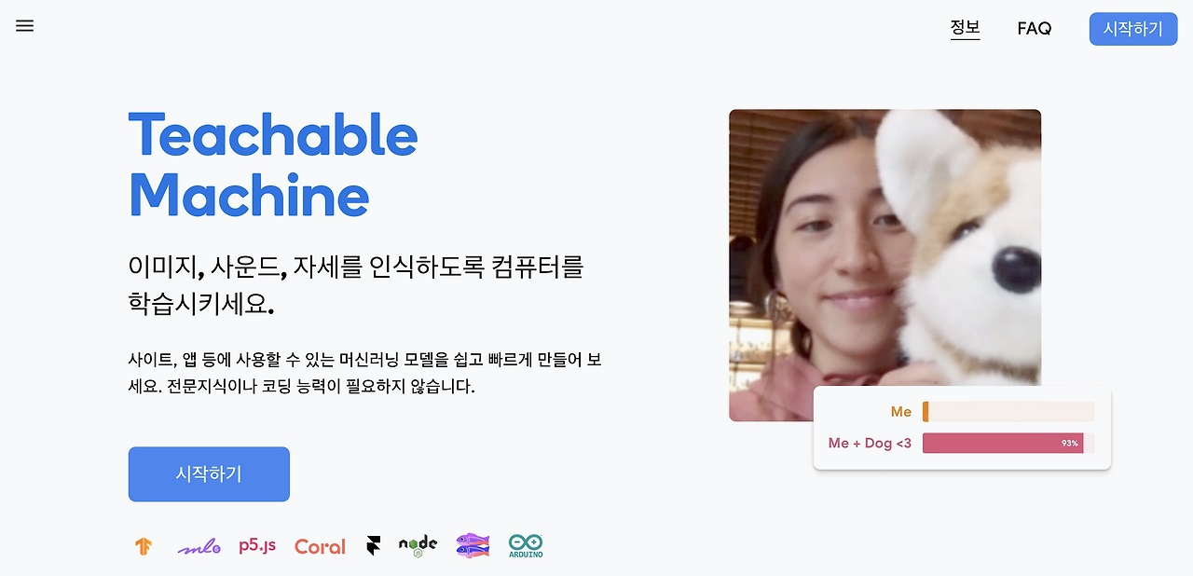
    Teachable Machine
머신러닝 모델을 만들 수 있도록 구글에서 제공하는 웹 기반 도구.
학습시키고자 하는 데이터를 클래스 또는 카테고리로 그룹화 하여 입력 후 학습해 모델을 만든다.

Slide 5
    Teachable Machine 장점
학습되어 있는 모델에 사용자가 추가한 데이터 일부를 학습시켜 원하는 모델을 만드는 기술인 전이 학습을 사용하여 빠른 속도로 학습한다.
데이터의 양이 충분하지 않아도 원하는 결과를 얻을 수 있다.

Slide 6
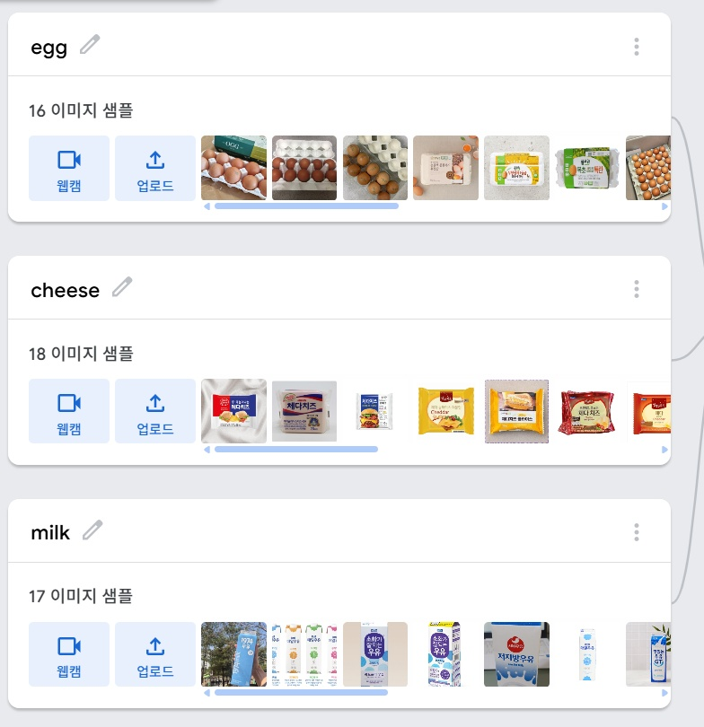
    인식할 품목 학습
계란
닭가슴살
두부
버터
우유
치즈

Slide 7
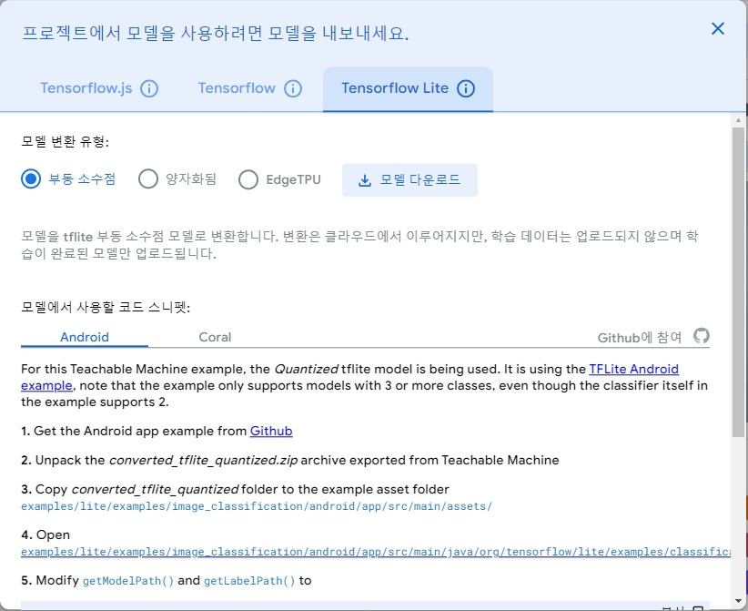
    Teachable Machine 모델 변환
앱에서 사용하기 위해 Tensorflow Lite 모델로 변환한다.

Slide 8
    코드 시연 영상
사용한 프로그램-안드로이드 스튜디오

Slide 9
    계획
1월 | 2월 | 3월 | 4월 | 5월 | 6월 | 7월 | 8월 | 9월 (2학기) | 10월 | 11월 | 12월
주제 선정 & 세부 계획
이미지 인식 코드 작성 및 구현
UI/UX 구성
코드 작성 및 구현
마무리

Slide 10
    Q&A

